Slide 1
Создание презентаций - экскурсий
Культура нашего города в I половине XIX века.

Slide 2
Цели урока
Образовательная:
формировать знания обучающихся о культуре наших предков, живших в Петербурге, изучить их культурное наследие; познакомиться с многообразием жанров в искусстве.

Slide 3
Цели урока
Развивающая:
развивать у обучающихся интерес к предмету, развить образное мышление, способность применять знания, умение оформлять полученную информацию, развить способность к сравнению и анализу.

Slide 4
Цели урока
Воспитательная:
воспитывать информационную и эстетическую культуру.

Slide 5
План урока:
Приветствие………………………………1мин
Объявление темы…………….……………2мин
Разделение на команды……………………2мин
Создание презентаций………………….…22мин
Показ презентаций-экскурсий……………15мин
Оценки……………………………………..3мин
Конец урока

Slide 6
Темы презентаций-экскурсий
1 группа «Архитектура»
2 группа «Выдающиеся личности»
3 группа «Живопись»

Slide 7
Выполнить:
Материалы к работе необходимо скопировать по сети с компьютера учителя по ссылке: сеть:\\Sch618-a240-c01\работы учеников_1
Договаривайтесь о дизайне и составляете схему презентации
Каждый создаёт слайды (минимум 1)
Затем по сети собираете файлы на одном компьютере и настроивть ссылки и звук

Slide 8
Показ - экскурсии
1 группа «Архитектура»
2 группа «Выдающиеся личности»
3 группа «Живопись»

Slide 9
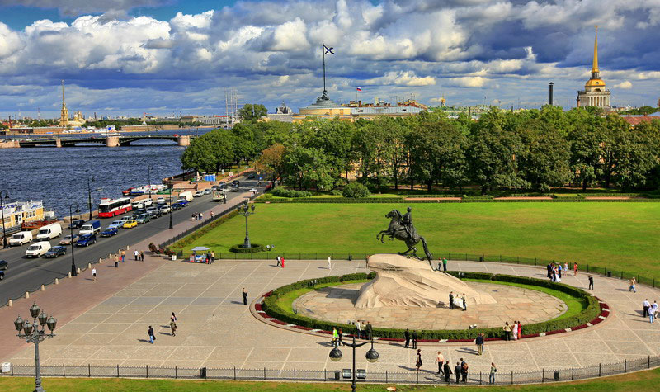
Конец урока

